Slide 1
Teorie lidského kapitálu význam vzdělání

Slide 2
Lidský kapitál v ekonomické teorii
Termín pro označení znalostí a schopností pracovníka.
Merkantelisté, William Pety – vzdělání za jeden z důležitých faktorů pro ekonomický rozvoj
Adam Smith – vzdělání – investice, která zvyšuje produktivní schopnost člověka a jeho celoživotní příjem.
John Stuart Mill – vzdělání jednotlivců zvyšuje produktivitu práce a přináší kompenzaci za investice do vzdělání.
Schultz a Becker – první pokus o změření míry návratnosti investic do vzdělání.
Gary Becker – nejen na trhu, ale ve všech oblastech člověk porovnává výnosy a náklady každého rozhodnutí

Slide 3
Lidský kapitál
Různé formy investic do lidí: školní a další vzdělávání, výdaje na zdravotní péči a výživu (zejména v rozvojových zemích).
„souhrn znalostí a dovedností člověka, které jsou vytvářeny školním vzděláváním, dalším vzděláváním v průběhu života a praxí“.
- Sociální kapitál, kulturní kapitál

Slide 4
Teorie lidského kapitálu
1) Vzdělání – lepší schopnosti a dovednosti – vyšší příjmy.
2) Vzdělání + další faktory – lepší schopnosti a dovednosti – vyšší příjmy.
alfa koeficient (0,6 - 0,8)
3) Vzdělání nezvyšuje produktivitu jednotlivce
Ale: formálně označuje již dané rozdíly mezi lidmi.
Vzdělání – prostředek k třídění a filtrování lidí.

Slide 5
Lidský kapitál a produktivita
Mikroekonomický přístup (úroveň mzdy, míra ekonomické aktivity, pravděpodobnost nezaměstnanosti).
Makroekonomický přístup (ekonomický růst)
„Statistiky OECD – průměrné prodloužení doby studia o jeden rok přináší dlouhodobý růst HDP v rozsahu čtyři až šest procent“

Slide 6
Kvantifikovatelnost LK –přístupy
1) nejvyšší dokončené vzdělání (ISCED)
(osoby ve věku 25-64 let, kteří dosáhli vyšší střední nebo vysokoškolské vzdělání/celkový počet osob ekonomicky
aktivního věku)
Nevýhody:
Délka vzdělávání je v jednotlivých zemích různá
Neměří žádné specifické znalosti a dovednosti – nezaměřuje se na obsah vzdělání
Někdy: počet let studia (Průměrná délka studia)

Slide 7
Podíl obyvatel podle dosažené úrovně vzdělání
V průměru v zemích OECD dosahuje méně než jedna třetina (29 %) dospělých pouze primárního a nižšího sekundárního vzdělání (v České republice 9 % obyvatel),
44 % dospělých má ukončené vyšší sekundární vzdělání (v ČR 76 %) a
více než jedna čtvrtina (28 %) úspěšně ukončila terciární úroveň vzdělání (v ČR 14 %).
V posledních letech v ČR pozitivní vývoj – odhady v roce 2017 ½ vysokoškoláků v kohortě 25-34 let => změny v zaměstnatelnosti, výše mezd, kvalifikační náročnosti
(Středisko vzdělávací politiky, UK)

Slide 8
Vysokoškoláci 2009 – 1,9 %, 1.čtvrtletí 2010 3 %, 2.čtvrtletí 2,4 %

Slide 9
Míra nezaměstnanosti absolventů v ČR podle kategorií vzdělání (duben 2007, 2008 a 2009)
http://www.infoabsolvent.cz/TematickyKatalog/FStranka.aspx?KodStranky=9.0.48

Slide 10
Míra nezaměstnanosti ČR a EU

Slide 11
Mzdy podle vzdělání
Zdroj: ČSÚ

Slide 12
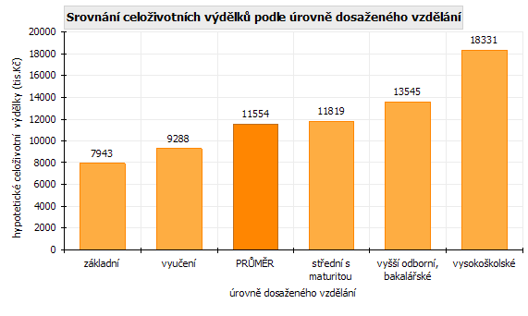
Zdroj: ISVP

Slide 14
Průměrná mzda vysokoškoláků

Slide 15
Vztah vzdělání a pozice na PT
V patnácti původních zemích EU tvoří vysokoškoláci například více jak 19 % pracovníků ve skupině povolání nižší administrativních pracovníků. Belgie 41 % x ČR méně než 6 %
Česká republika patří mezi země s těsnějším vztahem mezi úrovní vzdělání a kvalifikačními požadavky
V zemích s vysokým podílem vysokoškoláků nastupují absolventi poměrně často na pracovní místa s nižšími kvalifikačními nároky. (Španělsko, Belgie, Finsko..)
Čím více je na trhu práce vysokoškoláků než odpovídajících pracovních míst, tím častěji mají absolventi vysokých škol problém vůbec nějakou práci sehnat anebo získávají „jen“ práci méně kvalifikovanou

Slide 17
Vliv vzdělání na pozici na pracovním trhu
- shrnutí
V průměru zemí EU jsou vysokoškoláci oproti celé populaci o 45 % méně ohroženi nezaměstnaností
Vykonávají o 28 % kvalifikovanější práci
Mají o 42 % vyšší mzdy
V ČR jsou vysokoškoláci ohroženi nezaměstnaností o 64 %
Vykonávají o 35 % kvalifikovanější práci
Mají o 66 % vyšší mzdy

Slide 18
Investice do vzdělání
Optimální investice –cost-benefit analýza
Individuální/společenská návratnost investic do vzdělání
Srovnání návratnosti investic do různých typů vzdělání, v různém čase, v různých zemích..

Slide 19
Náklady a výnosy ze vzdělání
 | Náklady přímé | Náklady nepřímé | Výnosy přímé | Výnosy nepřímé
veřejné | přímé výdaje veřejných rozpočtů na vzdělávání | nižší daňové příjmy, | vyšší daňové příjmy, snížení sociálních transferů | lepší zdravotní stav, nižší kriminalita, ekonomický růst
soukromé | poplatky za studium, ostatní služby a materiály | ušlá mzda, ztráta času, psychické náklady | zvýšení příjmu | vyšší status, nižší nezaměst-nanost, osobní uspokojení

Slide 20
Průběh výdělků v závislosti na věku a vzdělání

Slide 21
Private and public economic returns (2006)
On average across OECD countries, the total return exceeds USD 335 000.

Slide 22
Components of private net present value

Slide 24
Souhrnné výsledky
V průměru OECD
IRR je vyšší v případě ISCED 5/6, a to jak individuální tak společenská
Individuální míra je vyšší než společenská
IRR je u mužů vyšší než IRR u žen, vyjma společenské IRR v případě ISCED 3/4, IRR female 8,8 x IRR male 8,2

Slide 25
Předpoklady efektivního využití LK
Flexibilní trh práce
Flexibilní školství
Celoživotní vzdělávání

Slide 26
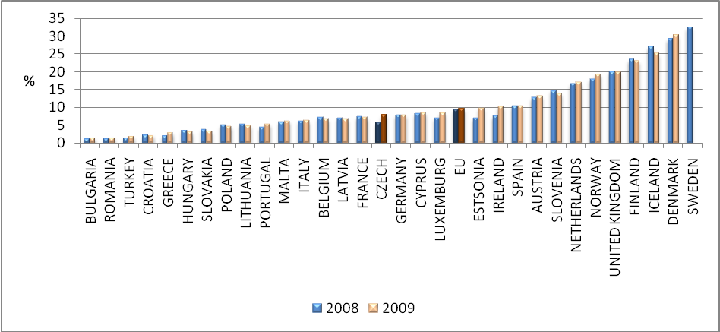
Další vzdělávání v EU

Slide 27
Děkuji za pozornost ☺
Education at a Glance, OECD, 2010
Středisko vzdělávací politiky UK: Postavení vysokoškoláků a uplatnění absolventů vysokých škol na pracovním trhu 2010
Filipová, 2008. Lidský kapitál a jeho efektivní využití jako zdroj ekonomického růstu v ČR

Slide 28
Uplatnění absolventů MU
2010
http://www.muni.cz/general/evaluation/graduates

Slide 29
Počet respondentů a míra návratnosti

Slide 30
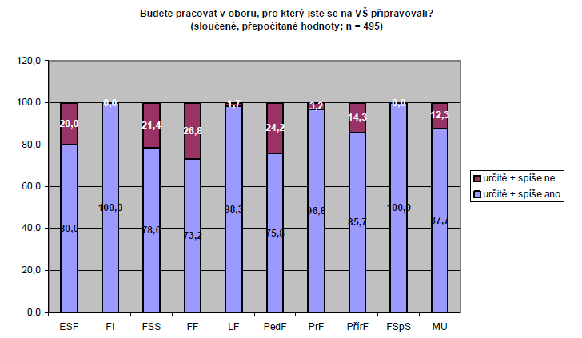
Shoda kvalifikace se zaměstnáním

Slide 31
Platové ohodnocení

Slide 32
Průměrné platy - vývoj

Slide 33
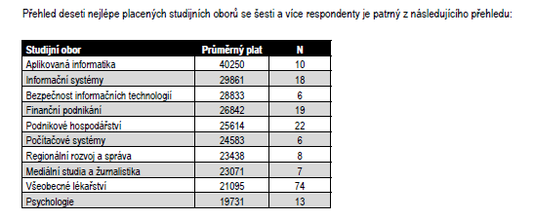
Nejlépe placené obory

Slide 34
Očekávání versus realita

Slide 35
Kvalifikovanost pracovního místa

Slide 36
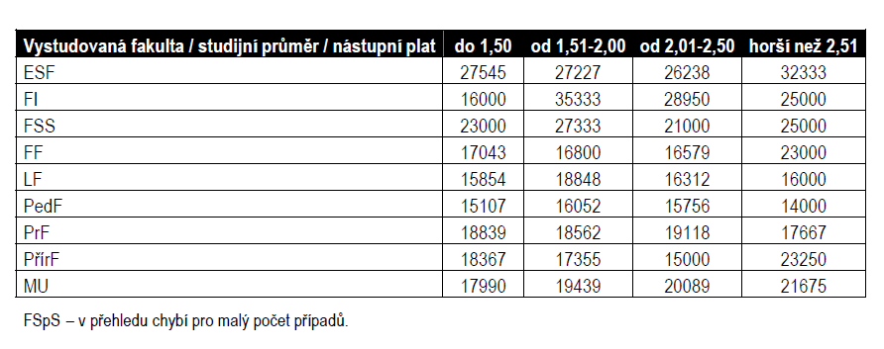
Ohodnocení dle studijního průměru

